Slide 1


Инвестиционные возможности частных инвесторов на срочном рынке РФ
Автор: Ходжаев Валерий Манучехрович
Научный руководитель: Чернова Мария Игоревна
Москва 2025

Slide 2
2
Актуальность исследования
Развитие рынка: Российский срочный рынок активно развивается, появляются новые инструменты (фьючерсы на зарубежные ETF, бессрочные фьючерсы, CDS, Cap/Floor).
Незрелость практик: Отечественная литература характеризует рынок как незрелый с точки зрения хеджирования, отмечая его спекулятивный характер.
Недостаточная изученность: Потенциал деривативов для диверсификации портфеля и риск-корректировки доходности в новых условиях изучен слабо.

Slide 3
3
Цель и задачи исследования
Цель: Комплексный анализ возможностей использования ПФИ частным инвестором на современном российском рынке.
Задачи:
Оценить эффект диверсификации инвестиционного портфеля за счет включения фьючерсов.
Проанализировать качество репликации фьючерсами Московской биржи динамики цен их зарубежных базовых активов (ETF).
Исследовать эффективность рынка бессрочных фьючерсов МосБиржи путем проверки соблюдения безарбитражных границ.

Slide 4
4
Результаты
Использование фьючерсов для диверсификации обобщенного портфеля российских активов
увеличивает коэффициент Шарпа приблизительно в 1.6 раз
Российские фьючерсы на зарубежные ETF показывают хорошую репликацию цен
Соотношение цен российских вечных фьючерсов и соответствующих им базовых активов находится внутри границ отсутствия арбитражных возможностей

Slide 5
5
Значимость исследования
Для инвесторов: включение фьючерсов в портфель российских активов повышает риск‑скорректированную доходность (Шарп ≈ в 1,6 раза).
Для практики доступа к зарубежной экспозиции: фьючерсы на зарубежные ETF на российском рынке хорошо реплицируют базовые цены и могут служить их прокси.
Для оценки эффективности рынка: вечные фьючерсы в среднем торгуются в пределах безарбитражных границ относительно базовых активов, что подтверждает корректность ценообразования.

Slide 6

Спасибо за внимание!

Slide 7
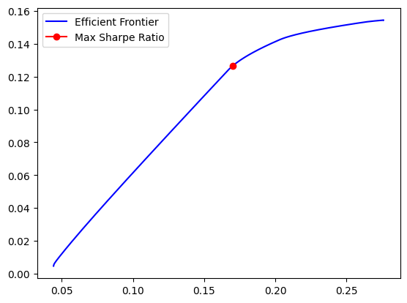
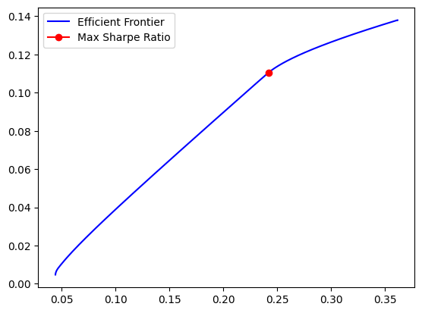
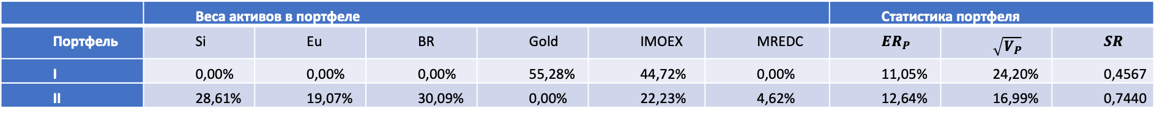
7
Приложение
Таблица 1. Диверсификация портфеля активов при помощи фьючерсов
 | Веса активов в портфеле |  |  |  |  |  | Статистика портфеля
Портфель | Si | Eu | BR | Gold | IMOEX | MREDC | $$ER_{P}$$ | $$\sqrt{V_{P}}$$ | $$SR$$
I | 0,00% | 0,00% | 0,00% | 55,28% | 44,72% | 0,00% | 11,05% | 24,20% | 0,4567
II | 28,61% | 19,07% | 30,09% | 0,00% | 22,23% | 4,62% | 12,64% | 16,99% | 0,7440
Рисунок 1. Множество эффективных портфелей

Slide 8
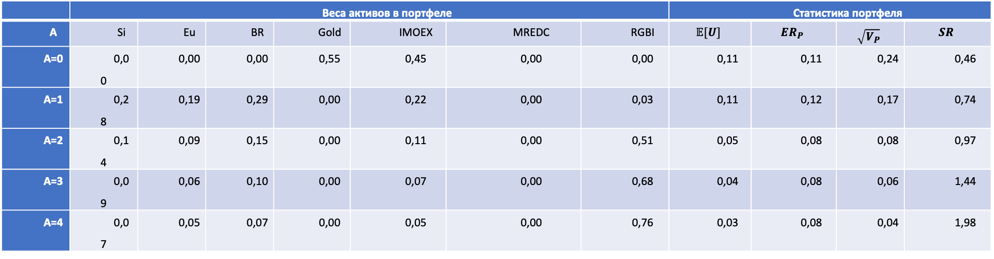
8
Приложение
Таблица 2. Портфель II в комбинации с безрисковым активом для разных профилей инвесторов
 | Веса активов в портфеле |  |  |  |  |  |  | Статистика портфеля
A | Si | Eu | BR | Gold | IMOEX | MREDC | RGBI | $$𝔼[U]$$ | $$ER_{P}$$ | $$\sqrt{V_{P}}$$ | $$SR$$
A=0 | 0,00 | 0,00 | 0,00 | 0,55 | 0,45 | 0,00 | 0,00 | 0,11 | 0,11 | 0,24 | 0,46
A=1 | 0,28 | 0,19 | 0,29 | 0,00 | 0,22 | 0,00 | 0,03 | 0,11 | 0,12 | 0,17 | 0,74
A=2 | 0,14 | 0,09 | 0,15 | 0,00 | 0,11 | 0,00 | 0,51 | 0,05 | 0,08 | 0,08 | 0,97
A=3 | 0,09 | 0,06 | 0,10 | 0,00 | 0,07 | 0,00 | 0,68 | 0,04 | 0,08 | 0,06 | 1,44
A=4 | 0,07 | 0,05 | 0,07 | 0,00 | 0,05 | 0,00 | 0,76 | 0,03 | 0,08 | 0,04 | 1,98

Slide 9
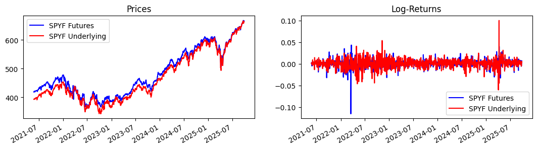
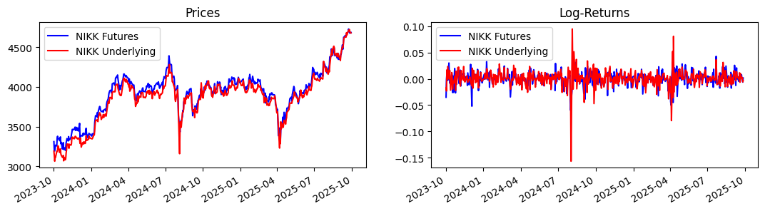
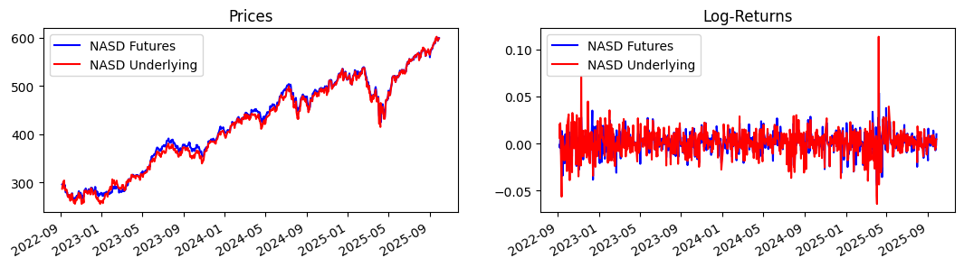
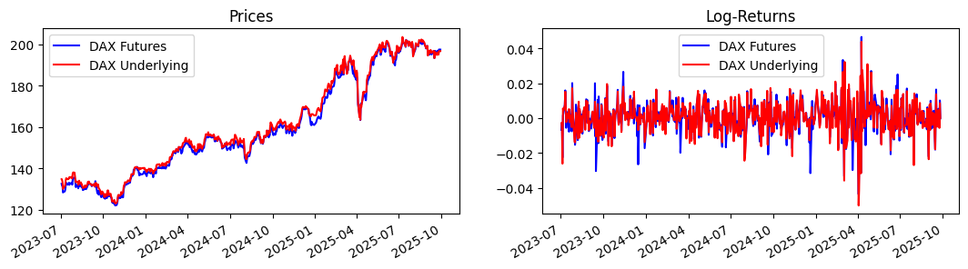
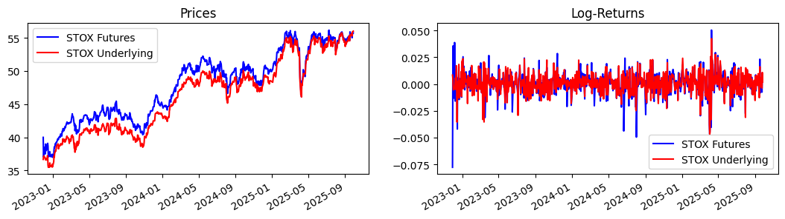
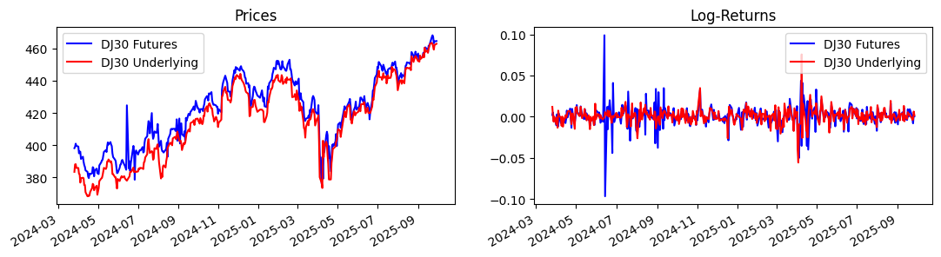
9
Приложение
Рисунок 2. Динамика цен и лог-доходностей зарубежных ETF и соответствующих им российский фьючерсов

Slide 10
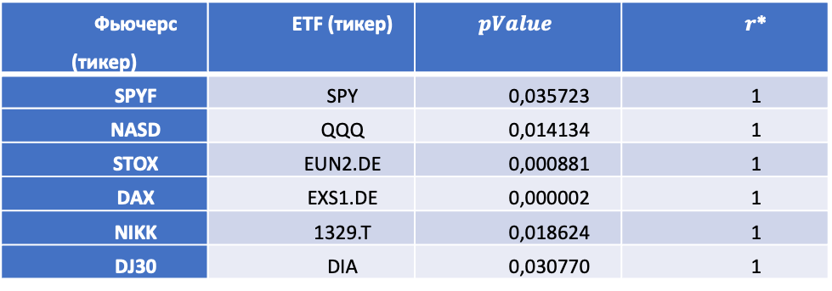
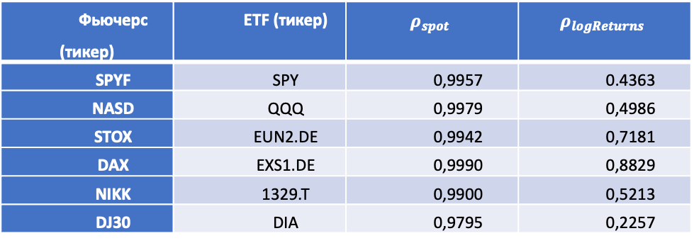
10
Приложение
Таблица 3. Статистики зарубежных активов и российских фьючерсов
Фьючерс (тикер) | ETF (тикер) | $$ρ_{spot}$$ | $$ρ_{logReturns}$$
SPYF | SPY | 0,9957 | 0.4363
NASD | QQQ | 0,9979 | 0,4986
STOX | EUN2.DE | 0,9942 | 0,7181
DAX | EXS1.DE | 0,9990 | 0,8829
NIKK | 1329.T | 0,9900 | 0,5213
DJ30 | DIA | 0,9795 | 0,2257
Таблица 4. Результаты теста Энгла-Грейнджера на коинтеграцию цен
Фьючерс (тикер) | ETF (тикер) | $$pValue$$ | $r$*
SPYF | SPY | 0,035723 | 1
NASD | QQQ | 0,014134 | 1
STOX | EUN2.DE | 0,000881 | 1
DAX | EXS1.DE | 0,000002 | 1
NIKK | 1329.T | 0,018624 | 1
DJ30 | DIA | 0,030770 | 1

Slide 11
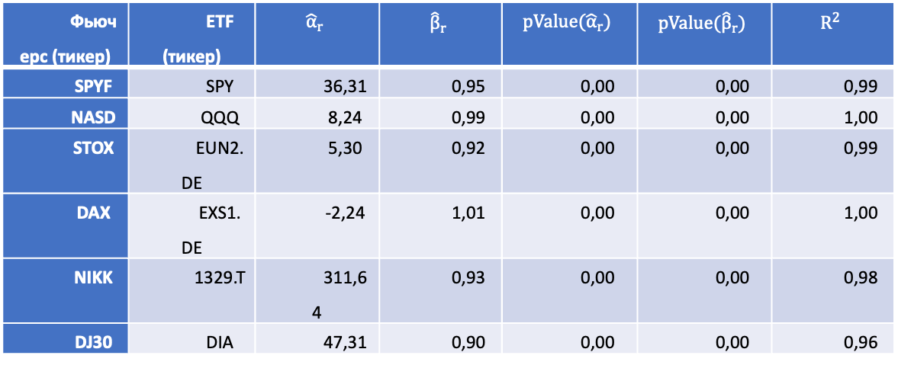
11
Приложение
Таблица 5. Результаты оценки модели линейной регрессии методом МНК
Фьючерс (тикер) | ETF (тикер) | $${\hat{α}}_{r}$$ | $${\hat{β}}_{r}$$ | $$pValue({\hat{α}}_{r})$$ | $$pValue({\hat{β}}_{r})$$ | $$R^{2}$$
SPYF | SPY | 36,31 | 0,95 | 0,00 | 0,00 | 0,99
NASD | QQQ | 8,24 | 0,99 | 0,00 | 0,00 | 1,00
STOX | EUN2.DE | 5,30 | 0,92 | 0,00 | 0,00 | 0,99
DAX | EXS1.DE | -2,24 | 1,01 | 0,00 | 0,00 | 1,00
NIKK | 1329.T | 311,64 | 0,93 | 0,00 | 0,00 | 0,98
DJ30 | DIA | 47,31 | 0,90 | 0,00 | 0,00 | 0,96

Slide 12
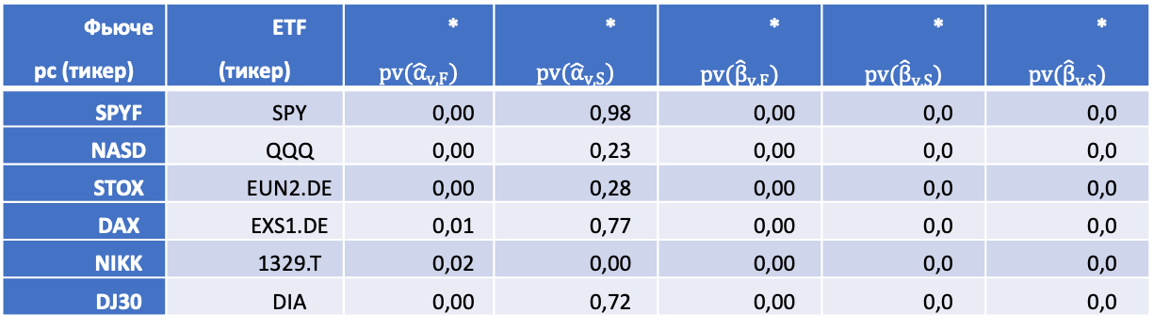
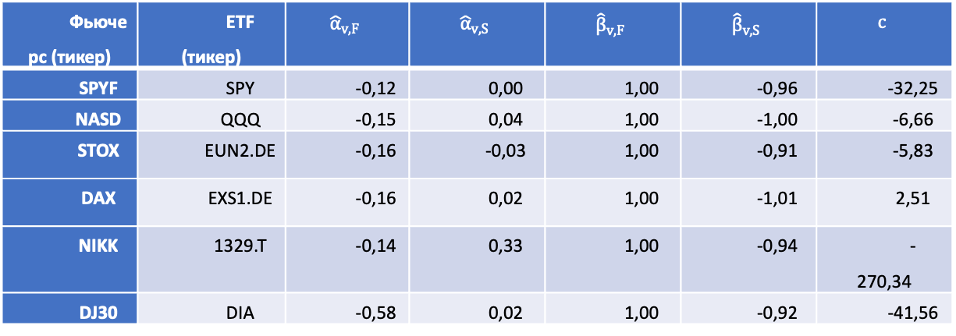
12
Приложение
Таблица 6. Результаты оценки коэффициентов модели VECM
Фьючерс (тикер) | ETF (тикер) | $${\hat{α}}_{v,F}$$ | $${\hat{α}}_{v,S}$$ | $${\hat{β}}_{v,F}$$ | $${\hat{β}}_{v,S}$$ | $$c$$
SPYF | SPY | -0,12 | 0,00 | 1,00 | -0,96 | -32,25
NASD | QQQ | -0,15 | 0,04 | 1,00 | -1,00 | -6,66
STOX | EUN2.DE | -0,16 | -0,03 | 1,00 | -0,91 | -5,83
DAX | EXS1.DE | -0,16 | 0,02 | 1,00 | -1,01 | 2,51
NIKK | 1329.T | -0,14 | 0,33 | 1,00 | -0,94 | -270,34
DJ30 | DIA | -0,58 | 0,02 | 1,00 | -0,92 | -41,56
Фьючерс (тикер) | ETF (тикер) | *${pv(\hat{α}}_{v,F})$ | *${pv(\hat{α}}_{v,S})$ | *${pv(\hat{β}}_{v,F})$ | *${pv(\hat{β}}_{v,S})$ | *${pv(\hat{β}}_{v,S})$
SPYF | SPY | 0,00 | 0,98 | 0,00 | 0,0 | 0,0
NASD | QQQ | 0,00 | 0,23 | 0,00 | 0,0 | 0,0
STOX | EUN2.DE | 0,00 | 0,28 | 0,00 | 0,0 | 0,0
DAX | EXS1.DE | 0,01 | 0,77 | 0,00 | 0,0 | 0,0
NIKK | 1329.T | 0,02 | 0,00 | 0,00 | 0,0 | 0,0
DJ30 | DIA | 0,00 | 0,72 | 0,00 | 0,0 | 0,0

Slide 13
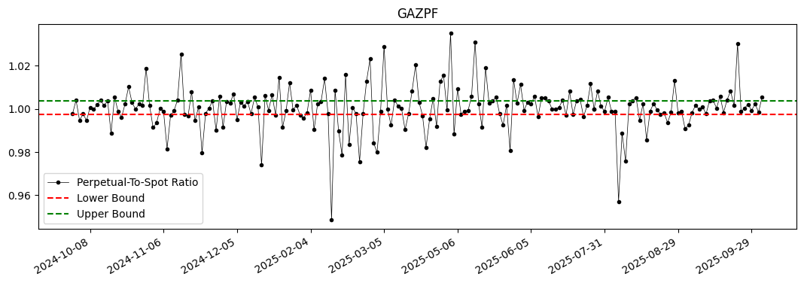
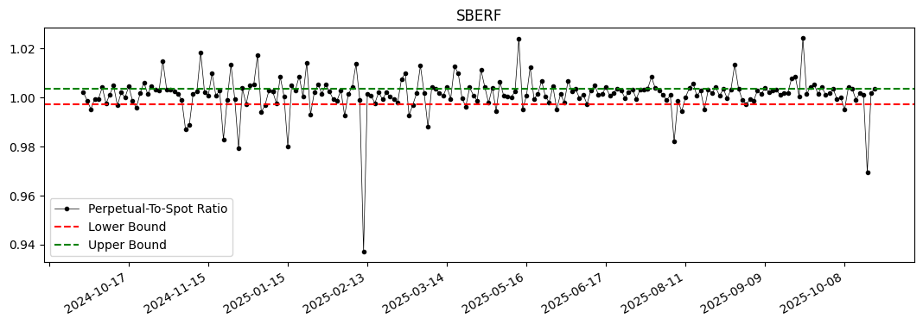
13
Приложение
Рисунок 3. Динамика отношения цен российских активов и соответствующих вечных фьючерсов
с без арбитражными границами

Slide 14
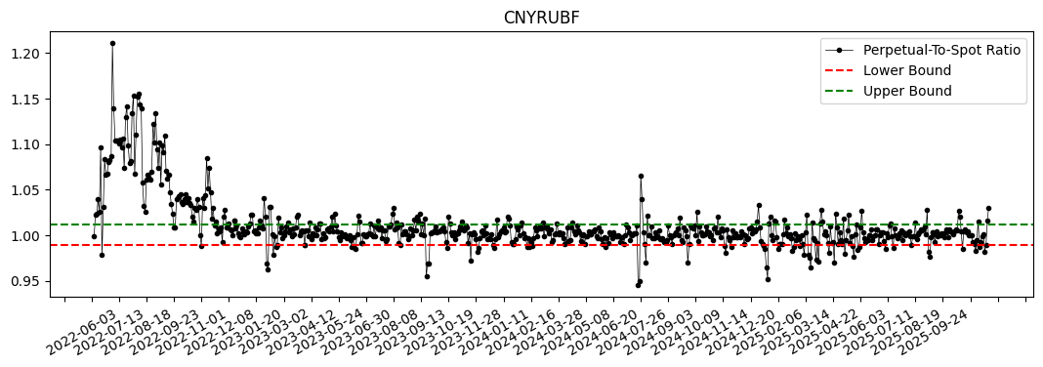
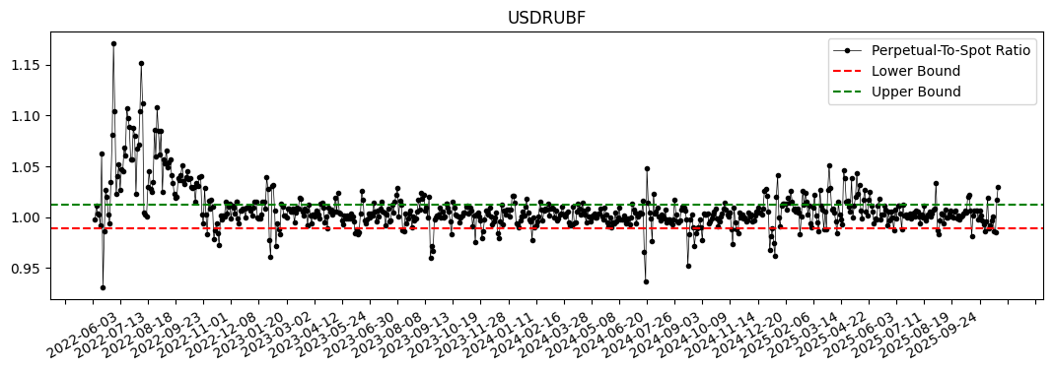
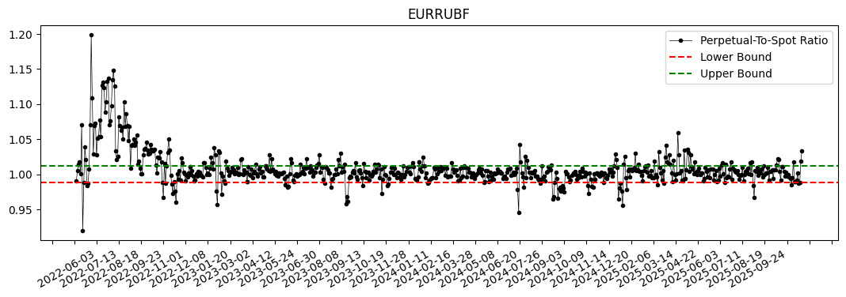
14
Приложение

